Slide 1

ПЕДАГОГИЧЕСКАЯ НАХОДКА
Световой стол как инструмент развития у детей младшего дошкольного возраста сенсорных эталонов и познавательных действий
Автор:
воспитатель
Пережогина Елена Ивановна

Slide 2



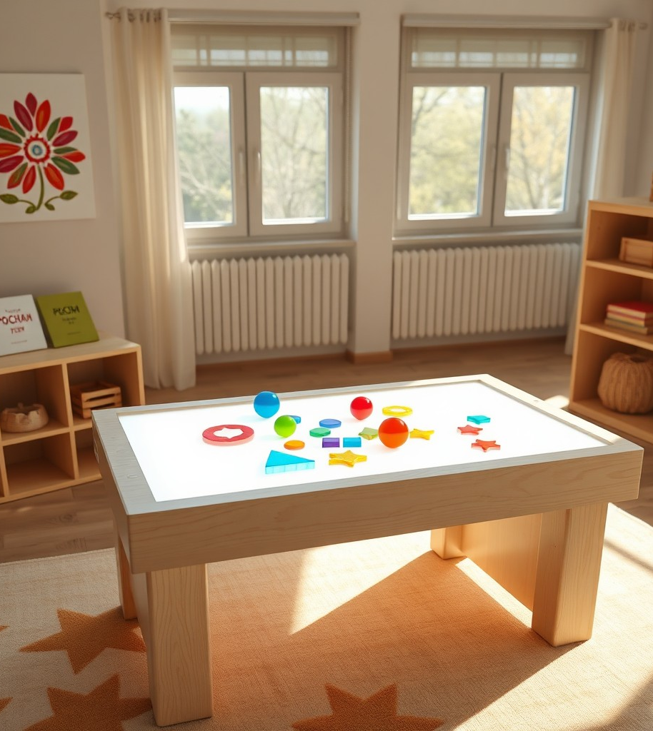
Контекст и значимость развития познавательных интересов у детей младшего возраста
ФГОС ДО акцентирует внимание на формировании познавательного интереса у детей. Современная информатизация снижает тактильные ощущения, однако световой стол компенсирует этот недостаток через развитие исследовательских и творческих способностей у ребёнка.
2

Slide 3

Планируемые возрастные результаты освоения программы к четырём годам
Ребёнок проявляет познавательную активность, испытывает эмоции удивления в процессе исследования окружающего мира.
Дети делятся знаниями и впечатлениями в общении со взрослыми и сверстниками, задают вопросы для уточнения и расширения понимания.
Отмечается интерес к наблюдению, сравнению и обследованию свойств предметов, развитие элементарных математических представлений.
Активно формируются навыки классификации, оценки величины, формы и количества предметов через практическую деятельность.
3

Slide 4






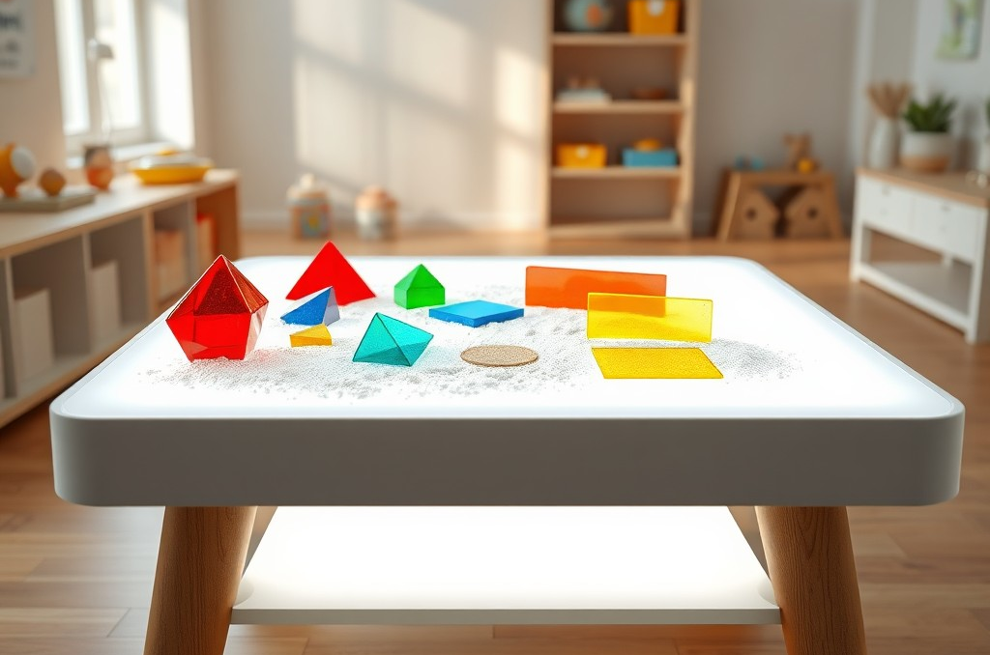
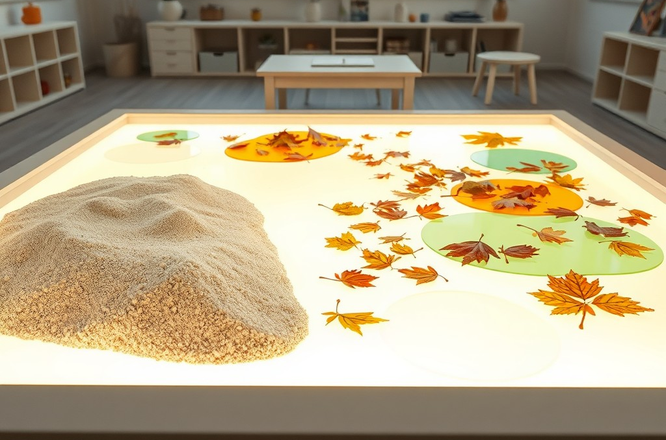
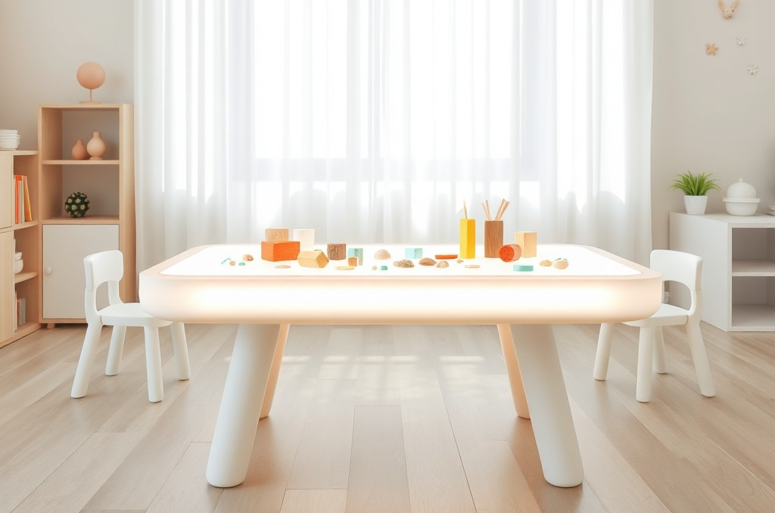
Потенциал светового стола в предметно-пространственной среде
Трансформируемость и многофункциональность
Световой стол легко адаптируется под разные виды деятельности: заменой материалов меняется его функционал — от рисования песком до изучения цвета и формы.
Разнообразие и доступность материалов
Среда насыщена природными и искусственными элементами — песком, водой, листьями, оргстеклом, что способствует развитию разных видов детской активности.
Безопасность и удобство использования
Стол выполнен из безопасных, прочных материалов, с эргономичным дизайном и устойчивой LED-подсветкой, что обеспечивает комфорт и безопасность детей.
4

Slide 5




Интеграция образовательных областей через световой стол
Познавательное развитие достигается через изучение свойств света и цвета, а также элементарных математических операций наглядно и интересно.
Речевое развитие расширяется за счёт использования точной лексики для описания объектов и действий, а также формирования связной и диалоговой речи.
Художественно-эстетическое развитие стимулируется творчеством — рисунками песком, созданием узоров и композиций, формированием чувства цвета и симметрии.
Социально-коммуникативное развитие происходит через совместную игру, сотрудничество, эмоциональную регуляцию и развитие инициативы детей.
5

Slide 6

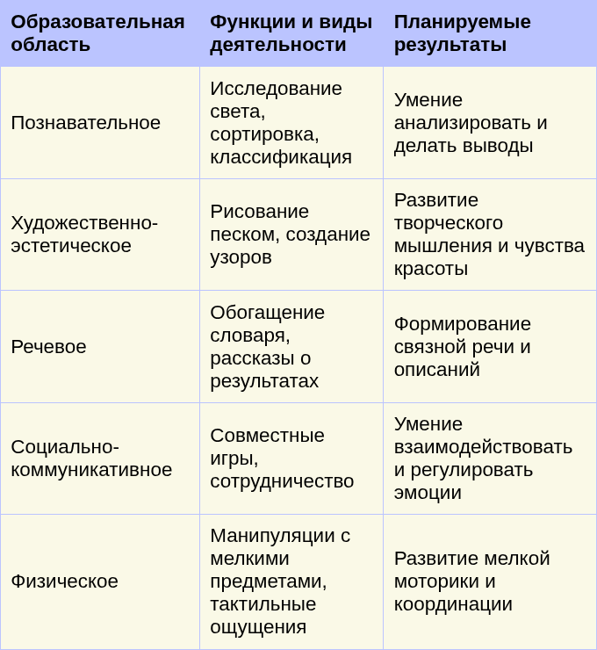

Образовательные области и ключевые развивающие функции светового стола
Таблица отражает связи между образовательными областями, действиями на световом столе и результатами развития детей.
Световой стол обеспечивает всестороннее развитие ребёнка, интегрируя разные образовательные области в единую среду.
ФГОС ДО
6

Slide 7


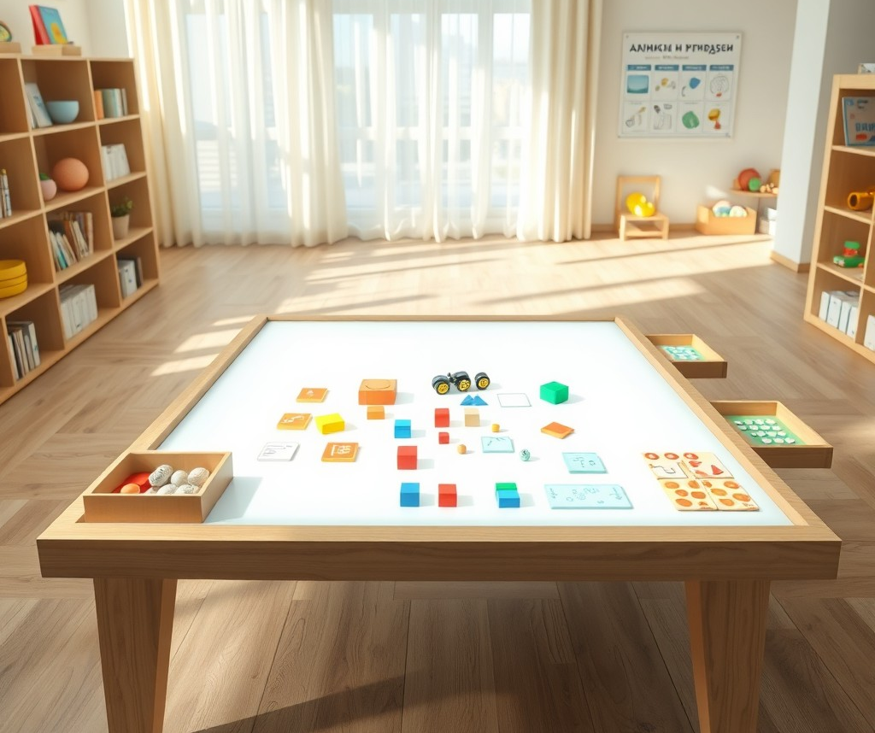
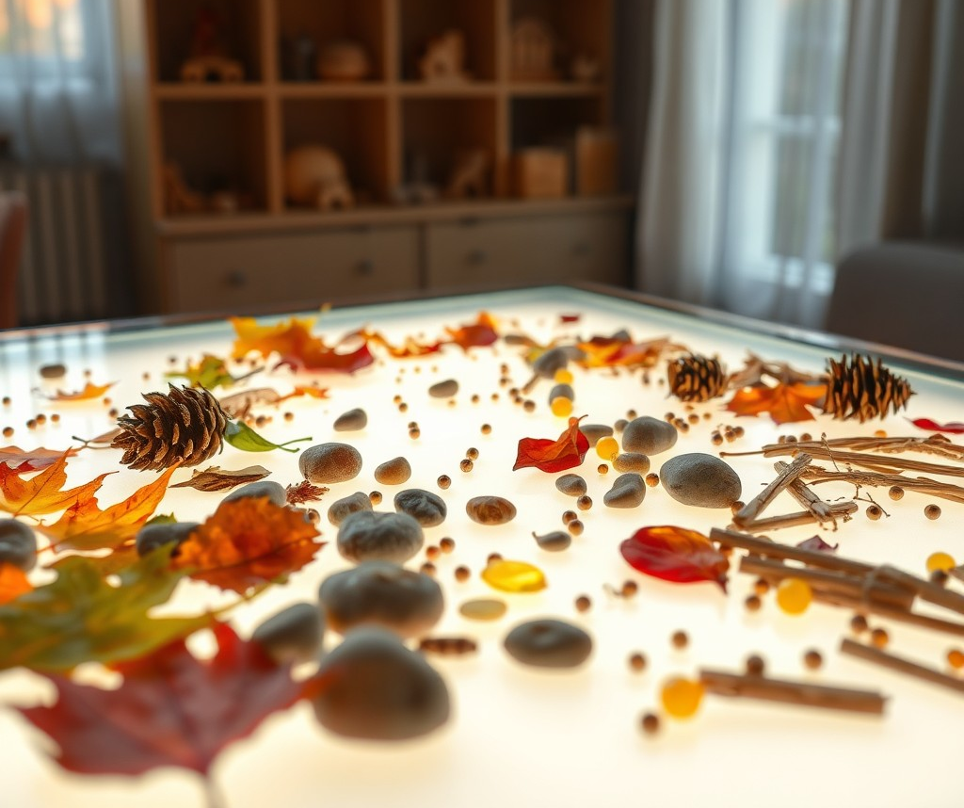
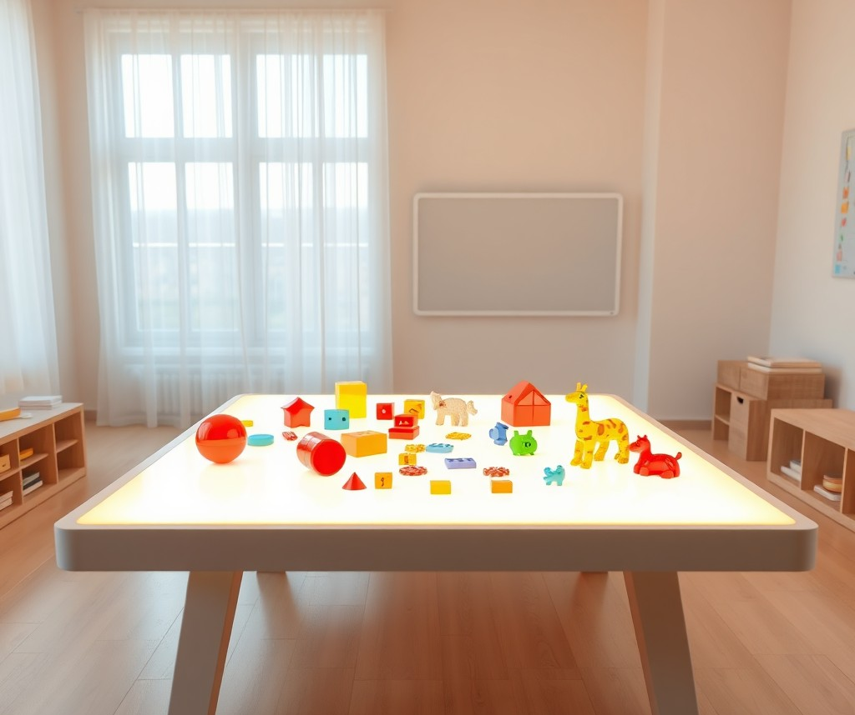
Технологические и методические аспекты использования светового стола
Систематизация упражнений для максимального эффекта
Использование нестандартных материалов
Адаптация традиционных игр
Разработан комплекс упражнений, последовательно развивающих сенсорные эталоны и познавательные действия с учётом возрастных особенностей.
Введение природных и необычных предметов расширяет возможности исследовательской деятельности, стимулируя любознательность и экспериментирование.
Классические дидактические игры переработаны с учётом специфики светового стола, что повышает вовлечённость и эффективность обучения.
7

Slide 8
Педагогические задачи при использовании светового стола
Организовать разнообразную развивающую среду, насыщенную материалами, стимулирующими познавательный интерес и исследовательское поведение детей.
Создавать условия для формирования сенсорных эталонов, развивая восприятие цветовой гаммы, формы, размера и прозрачности.
Стимулировать исследовательскую активность и рефлексию, побуждая детей анализировать и проговаривать свои действия.
Развивать пространственное мышление, творческое воображение и первичные навыки моделирования через конструирование и композиции.
8

Slide 9

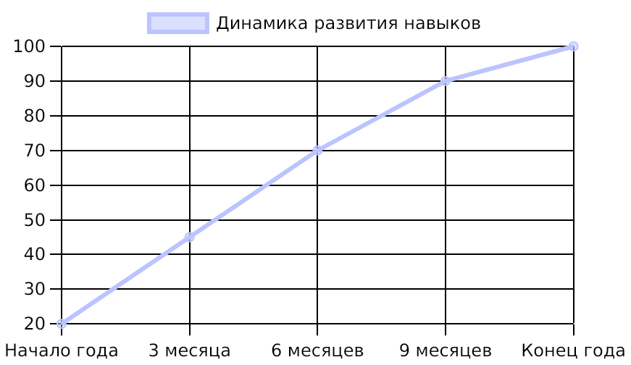
Рост познавательной активности и сенсорного опыта детей при использовании светового стола
Занятия со световым столом способствуют укреплению внимания, повышению интереса и формированию устойчивых навыков исследования.
Показаны устойчивый рост и значительные улучшения по всем ключевым показателям развития детей за учебный год.
Данные мониторинга МАДОУ «Детский сад №16», 2025 год
9

Slide 10



Проектирование и насыщение развивающей среды с помощью светового стола
Использование мобильных контейнеров с классифицированными материалами позволяет быстро менять тематику и направления деятельности детей.
Внедрение дополнительных световых средств: фонариков, цветных фильтров и зеркал расширяет возможности исследовательской игры со светом.
Такое оснащение стимулирует самостоятельный выбор и творческое экспериментирование, существенно обогащая познавательный опыт младших дошкольников.
10

Slide 11

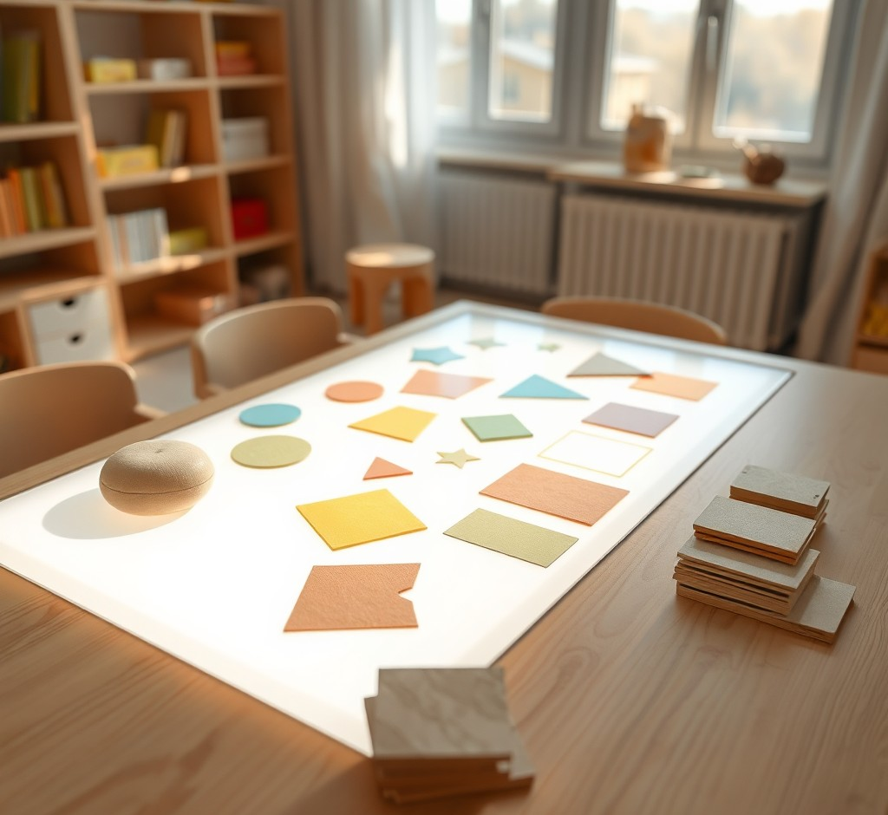
Формирование сенсорных эталонов через игровые упражнения
Игры на соотнесение форм и контуров
Дети накладывают прозрачные фигуры на подсвеченные контуры, что помогает визуализировать совпадения или несовпадения границ, усиливая зрительное восприятие и точность моторных навыков.
Изучение прозрачности и световых свойств материалов
Сравнение светопропускания различных материалов — картон, ткань, пластик — способствует пониманию прозрачности и непрозрачности, развивает тактильные ощущения и визуальную дифференциацию.
11

Slide 12



Исследовательская деятельность и рефлексия при работе со световым столом
Песочная анимация стимулирует моторные навыки: дети рисуют кистями и пальцами, анализируют изменения в результате своих действий, узнавая о свойствах песка.
Световые прятки создают задачи поиска скрытых предметов под песком, что развивает внимание, исследовательский интерес и навыки самостоятельного открытия нового.
Регулярное проговаривание результатов и наблюдений формирует умение осмысливать действия, развивает речь и рефлексию, закрепляя познавательные достижения.
12

Slide 13
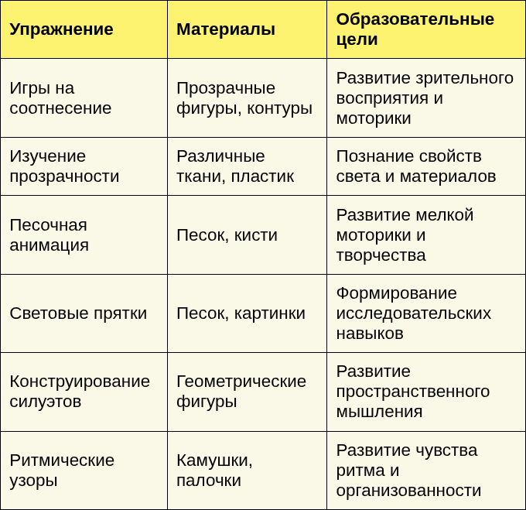
Упражнения и игры на световом столе и их образовательное значение
Таблица демонстрирует разнообразие упражнений, материалов и ожидаемых результатов в развитии познавательных и моторных навыков у детей.
Комплекс упражнений со световым столом обеспечивает гармоничное развитие сенсорики, познания и моторики малышей.
Данные составлены на основе педагогической методики Пережогиной Е.И.
13

Slide 14





Развитие пространственного мышления и моделирования на световом столе
Конструирование из геометрических форм способствует пониманию пространственных отношений и формальной логики в игровой форме, стимулируя воображение.
Создание ритмических узоров из камушков и палочек развивает чувство порядка и ритма, а также помогает освоить последовательность и расположение элементов.
Отсутствие визуальных отвлекающих факторов на световом столе позволяет сфокусироваться на структуре объектов, укрепляя концентрацию и навыки моделирования.
14

Slide 15

Световой стол — лаборатория успешного раннего развития
Световой стол активизирует познавательную активность, обогащает сенсорный опыт, развивает умение рефлексировать и творческое мышление, формируя у детей научный подход и интерес к окружающему миру.

